Slide 1
Итоговый проект на тему:
“Spring Web Security”
ФГБОУ ВО “Российский экономический университет им. Г.В. Плеханова
Программа профессиональной переподготовки: Fullstack-разработка на языке JAVA
Чернигина Юлия Алексеевна
Группа: FSJ-1-22

Slide 2
Предметная область
Проект представляет собой интернет-магазин детских игрушек с возможностью регистрации, авторизации, просмотра товаров, их добавления в корзину и оформления заказов.

Slide 3
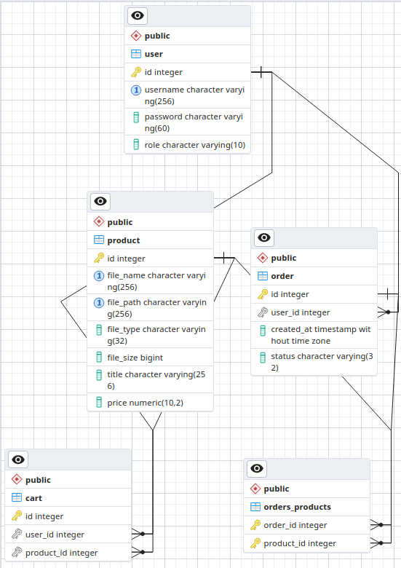
ER-модель
Всего в базе данных 5 таблиц:
user (отвечает за данные о пользователе)
product (отвечает за данные о товаре)
cart (отвечает за связь между пользователем и товаром (многие ко многим), репрезентирует корзину)
order (отвечает за данные о заказе)
orders_products (отвечает за связь заказов с товарами (многие ко многим))

Slide 4
Инструментальные средства
При разработке проекта использовались:
Java 17
Spring Boot (WEB, Security, Validate, Thymeleaf, Data JPA, PGSQL Driver)
Maven
JavaScript
PostgreSQL
HTML
CSS

Slide 5
Результат

Slide 6
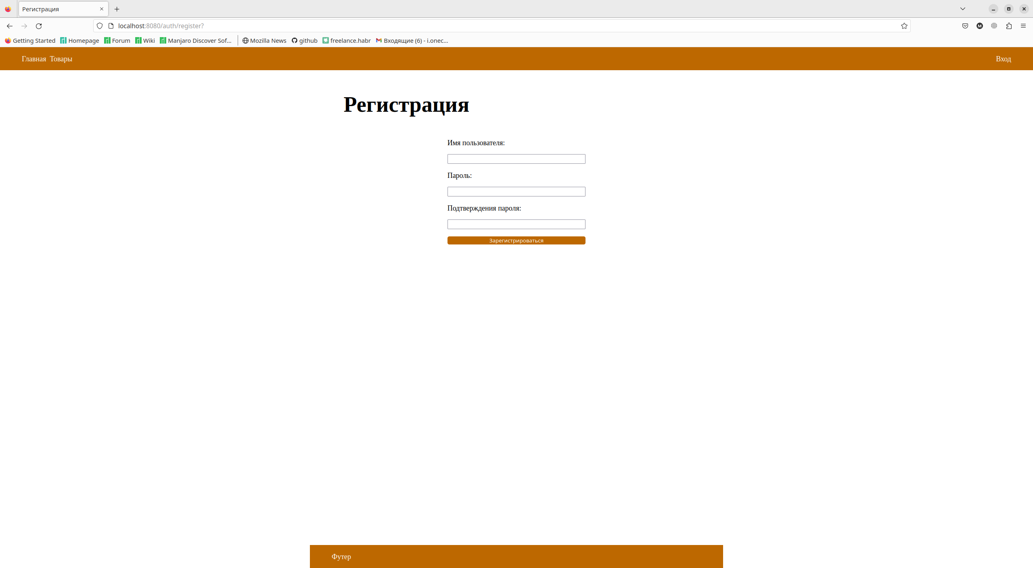
Результат

Slide 7
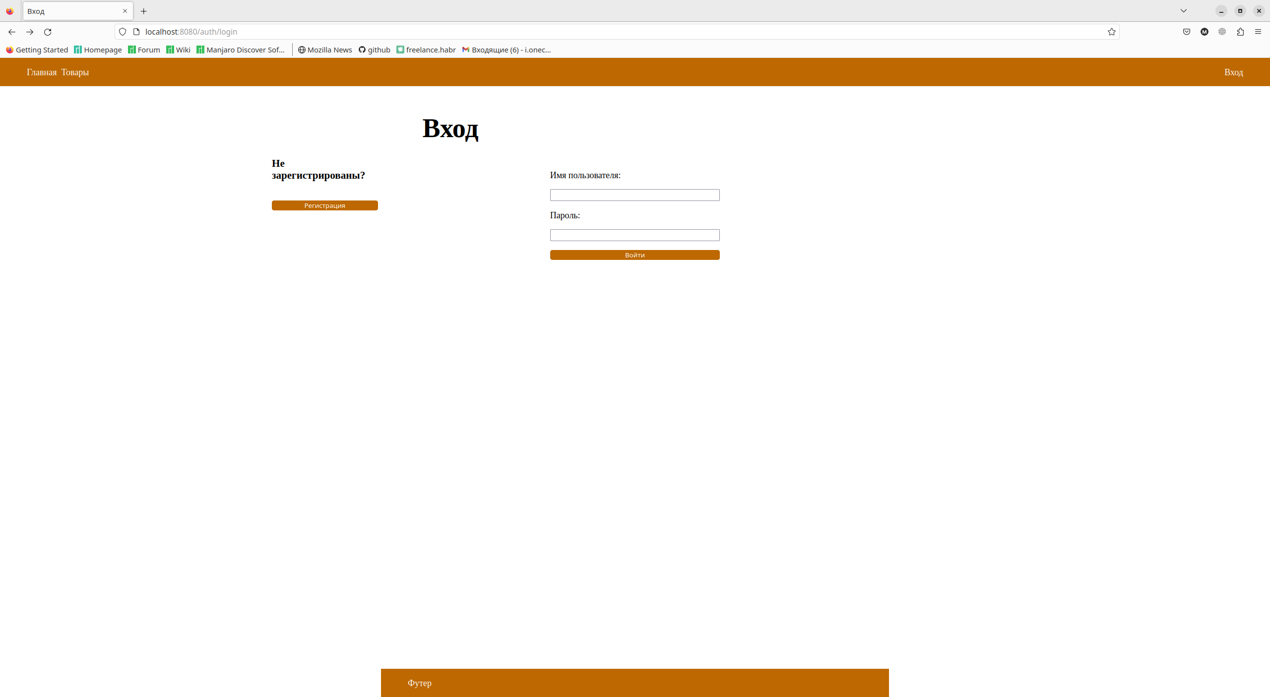

Slide 8
